Slide 1
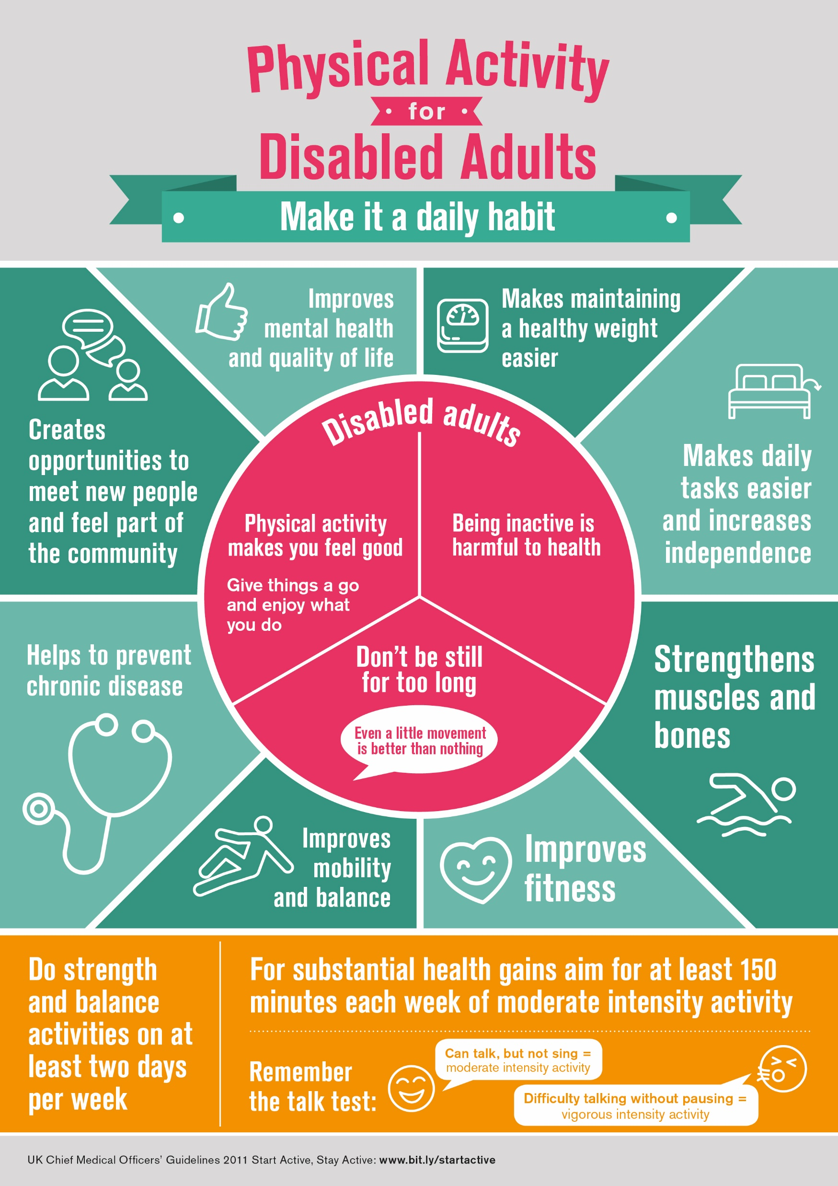
Fysisk aktivitet Rekommendationer för vuxna med funktionsnedsättning
Fyysisen aktiivisuuden suositukset toimintaesteisille aikuisille -infograafi
Finlands Paralympiska Kommitté,
Soveltava liikunta SoveLi & Folkhälsan 2019
Uppdaterad 2021
Notes:
Rekommendationerna har sammanställts i en infograf på finska och på svenska. Infografens rekommendationer är i linje med UKK-institutets motionskaka. Yrkesfolk i Finland använder motionskakan allmänt som verktyg i rådgivning om fysisk aktivitet. Infografen och motionskakan (soveltava liikuntapiirakka) kan användas jämsides. Infografen är lätt att sprida i sociala medier, i printformat eller till exempel som affisch. Avsikten är att infografen ska ha ett uppmuntrande och positivt grepp. Fördelarna med fysisk aktivitet och nackdelarna med för lite fysisk aktivitet förs fram sida vid sida. Den ursprungliga infografen har utarbetats i Storbritannien i samarbete mellan forskare och handikapporganisationer. Den publicerades i oktober 2018 på Start Active, Stay Active PHE.gov.uk -sajten. Den finsk- och svenskspråkiga versionen har gjorts av Finlands handikappidrott och -motion VAU rf, förbundet Anpassad motion SoveLi och Folkhälsan. De har utgående från infografen sammanställt ett utbildningsmaterial som är lätt att använda och är avsett till exempel för föreningars motionsansvariga eller kamrathandledare. Hör dig för om utbildningsmaterial hos Finlands Paralympiskakomitté, SoveLi eller Folkhälsan.

Slide 2
https://www.soveli.fi/soveltava-liikunta/infograafi/
Notes:
Infograferna hittas och kan printas: www.vammaisurheilu.fi/palvelut/materiaalit/fyysisen-aktiivisuuden-suositukset eller www.soveli.fi/soveltava-liikunta/infograafi/
Rekommendationerna är på finska och svenska.

Slide 3
Termer som används i infografen
LIIKUNTA
LIIKKUMINEN, LIIKE
FYYSISEN AKTIIVISUUDEN SUOSITUKSET
OLLA LIIKKUMATTA
REIPAS/RASITTAVA LIIKUNTA
TOIMIMISESTEISET (vammaiset/pitkäaikaissairaat/ liikkumis- ja toimintaesteiset henkilöt)
MOTION
ATT RÖRA PÅ SIG, RÖRELSE
REKOMMENDATIONER FÖR FYSISK AKTIVITET
ATT VARA STILLA
RASK/ANSTRÄNGANDE MOTION
PERSONER MED RÖRELSENEDSÄTTNING (personer med funktionsnedsättning/ långtidssjuka/rörelsenedsättning)
Idrott eller namn på olika grenar/motionsformer har inte användts.

Slide 4

Möjliggör nya relationer och en känsla av gemenskap
Motionsgrupper
De lokala föreningarnas grupper (kamratstödsgrupper)
Idrottsföreningar, arbetarinstitut (Arbis), församlingar och privata idrottsplatser
Egna promenadgrupper med vänner, grannar etc.
Gå modigt med!

Slide 5

Förbättrar livskvalitet och mental hälsa
Regelbunden motion balanserar humöret. Genom regelbunden motion kan depression och ångest lindras och funktionsförmågan bibehållas.
Att skratta är ett bra sätt att minska stressen och få en känsla av välbehag → skrattyoga
Enligt forskningar har närheten till naturen en positiv effekt på vårt välmående och ökar känslan av glädje. Till exempel www.utinaturen.fi och www.folkhalsan.fi/naturkraft.
Smärta kan lindras genom motion och rörelse (individuellt).

Slide 6

Hjälper att upprätthålla en hälsosam vikt
Att upprätthålla en hälsosam vikt, betyder inte att banta
Regelbunden vardagsrörelse och en aktiv vardag (t.ex. butiksbesök, pausjumppa, att kratta, att städa osv) främjar en hälsosam vikt.
Måltidsrytmen, ät regelbundet: frukost, lunch, middag och 1-2 mellanmål. Det håller dig pigg och förebygger onödigt småätande längs med dagen.
Det kan ta tid att lära sig en regelbunden måltidsrytm – små steg i taget.
Genom att äta regelbundet och träna lagom är det lättare för dig att hålla en hälsosam vikt, om du tränar för hårt och äter för lite går kroppen på sparlåga.

Slide 7
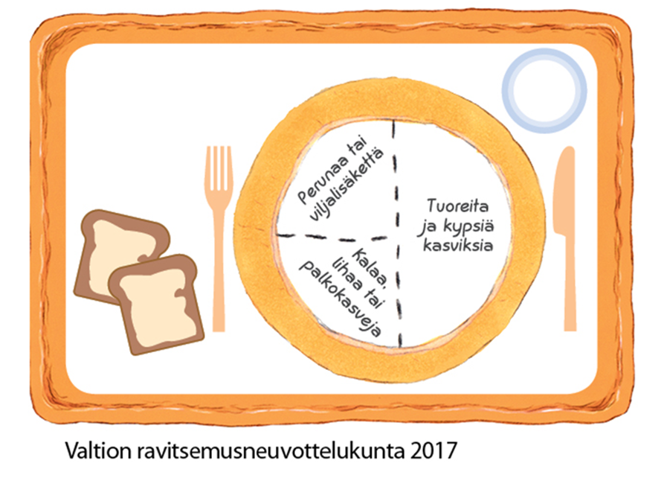
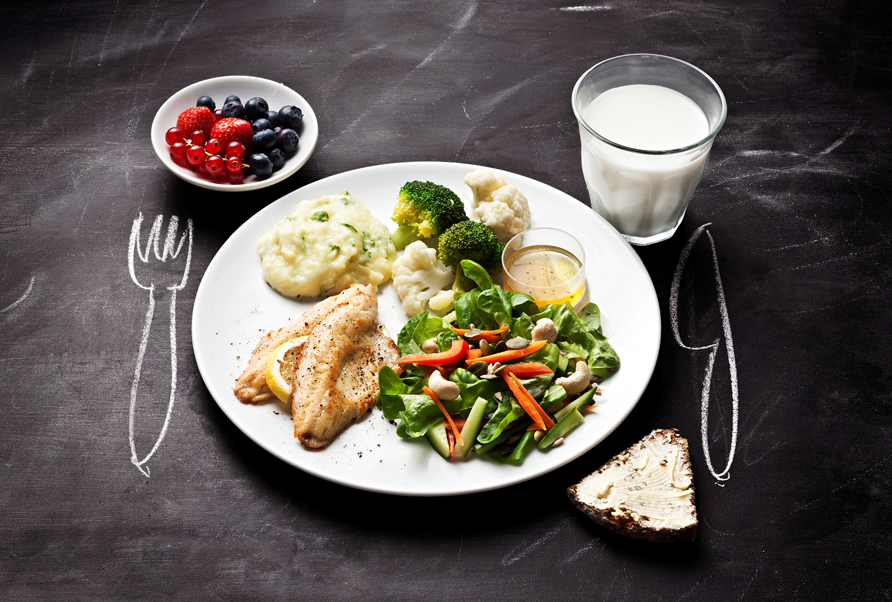
Tallriksmodellen
www.ruokavirasto.fi/teemat/terveytta-edistava-ruokavalio/ravitsemus--ja-ruokasuositukset/lautasmalli/
Notes:
https://www.ruokavirasto.fi/sv/teman/halsoframjande-kost/narings--och-matrekommendationer/tallriksmodellen/

Slide 8
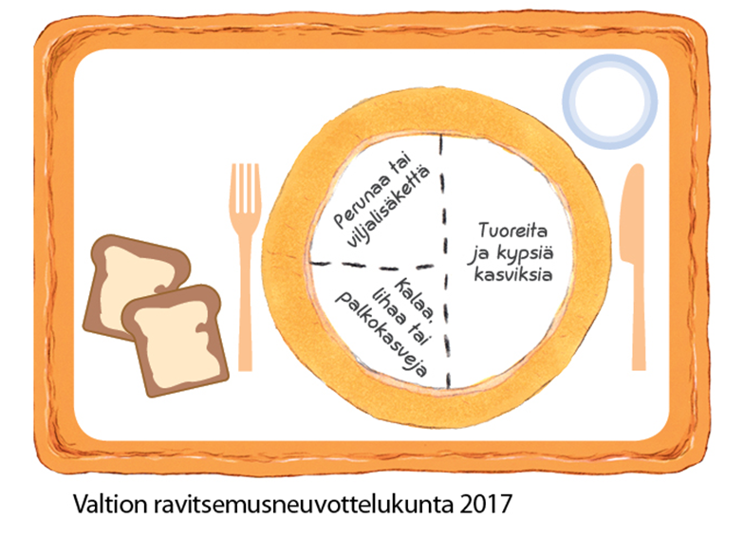
Portionsstorleken är individuell. Tallriksmodellen fungerar bra oberoende av storleken på portionen.
Ät regelbundet under dagen, frukost, lunch, middag och 1–2 mellanmål.
En regelbunden måltidsrytm minskar risken för blodsockersvängningar, minskar känslan av hunger (kontrollerar hungers känslan) främjar en hälsosam vikt och skyddar tänderna mot karies.
Regelbundna måltider hjälper dig att äta lagom stora portioner och minskar suget att småäta.
Tallriksmodellen

Slide 9

Förbättrar förmågan att självständigt klara av vardagliga sysslor
Ta i bruk ett hjälpmedel så att krafterna räcker till mer än bara vardagssysslor.
Genom att röra på dig upprätthåller du förmågan att självständigt klara av vardagssysslor (klä på dig, förflyttningar, att tvätta dig) och behovet av hjälp minskar.
Rullstolsrugby som stöd till rehabiliteringen: Tuomas Tella
www.youtube.com/watch?v=NHDRhNSmU7E
Motion/fysisk aktivitet fungerar som smörjmedel för lederna!

Slide 10

Stärker muskler och benbyggnad
Motion upprätthåller muskelkonditionen och i alla åldrar är det möjligt att förbättra på prestationsförmågan genom träning.
En god muskelstyrka hjälper att hålla oss på fötterna/upprätta
Muskelstyrkan minskar med stigande åldern.
Med regelbunden rörelse kan man förebygga fallolyckor och andra skador eller problem som kan uppkomma vid stigande ålder.
Osteoporos: Benvävnadens täthet minskar och vilket leder till större risk för benbrott. Du kan förebygga osteoporos genom regelbunden motion och tillräckligt intag av kalcium och D-vitamin.

Slide 11

Höjer konditionen
Med bra kondition orkar du ta dig fram längre sträckor med rullstol eller till fots
Redan 3 minuter av rask rörelse förbättrar på lungkapaciteten och blodcirkulationen.
Med bra kondition blir du snabbare frisk ifall du blir sjuk.
Gör små förändringar i din vardag: välj hissen istället för trapporna, bli av en busshållplats för tidigt, lämna bilen hemma och ta dig till butiken med din rullstol.
Utgå från din egen nivå och kondition. Börja långsam och öka rörelsen stegvis.
Du kan mäta ansträngningsnivån: rörelsen är rask då du kan prata trots att du blir andfådd
”Jag hinner inte springa i en timme, bara 30 minuter, så då springer jag inte alls.”
Ha ett mål och ta små steg för att nå det.
Motionens hälsoeffekter kan man inte lagras

Slide 12
Hemmaträning
Suomen Latu – brädspel https://www.suomenlatu.fi/ulkoile/perheliikunta/lautapelit-pihapeleina.html
FSI – Hemmaträning https://idrott.fi/motion/inspiration/hemmatraning/
Folkhälsan – Naturkraft för familjer https://www.folkhalsan.fi/kampanj/naturkraft/
Äldreinstitutet – Kraft i åren https://www.voimaavanhuuteen.fi/sv/motion-utomhus-3/

Slide 13
För att nå betydande hälsoeffekter behöver du minst 150 minuter rask motion varje vecka.
Gör balans- och muskelstärkande övningar minst två dagar i veckan.

Slide 14
Rask motion känner du igen av att
du blir lätt andfådd men kan
prata hela meningar
Ansträngande motion känner du igen av att du blir ordentligt andfådd och
kan bara prata några ord åt gången
Lähde: Brett Smith, UK Chief Medical Officers’ Guidelines Start Active, Stay Active.
Genomförande: Finlands Paralympiska Kommitté, Anpassad motion SoveLi & Folkhälsan 2019

Slide 15

Att röra på sig förbättrar balans och rörlighet
Rörlighet (spänst och smidighet) hjälper dig i vardagliga aktiviteter, t.ex att plocka upp saker från golvet, att klä på sig eller stiga upp från en stol utan stöd
Balans och rörlighet främjas bl.a. med skogspromenader, dans, bollspel, skidning och tai chi, Balansträning i vardagen: att borsta tänderna eller diska på ett ben, sträcka sig efter saker från hyllor.
Det är aldrig för sent att börja träna balansen. All rörelse räknas
Balansträning förebygger fallolyckor, t.ex vården av en höftbensfraktur kostar ca 30 000 euro.
Notes:
Luustoliitto.fi Yhden lonkkamurtumanhoito maksaa noin ….

Slide 16

Hjälper att förebygga kroniska sjukdomar
Regelbunden rörelse förebygger, behandlar och stöder rehabiliteringen av flera sjukdomar, t.ex. diabetes, depression, minnessjukdomar.
Regelbunden motion sänker blodtrycket.
I motionsrådgivningen får du individuell rådgivning.
Rör på dig och må bättre!

Slide 17

Varje liten rörelse är
bättre än ingenting
Vuxen, med funktionsnedsättning eller långtidssjukdom:
Du mår bra av fysisk aktivitet
Ge dig en möjlighet
Njut av det du gör
Var inte stilla för länge
Att inte röra på sig är skadligt för hälsan
RÖR PÅ DIG VARJE DAG!

Slide 18
Motionsrekommendationer
Infograf (Brett Smith, UK, 2018) | Motionsrekommendationer (UKK-institutet 2019) | WHO:s Motionsrekommendationer (2020)
Fysisk aktivitet Rekommendationer för vuxna med funktionsnedsättning Rask motion minst 2,5 h (150 min.)/v. Balans och muskelstärkande övningar 2 x v. | Anpassade motionens rekommendationer för vuxna. * Rask motion 2,5 h (150 min.)/v. eller ansträngande motions 75 min/v. Muskelstyrka och rörelsekontroll 2 x v. * Rekomendationer: Person, som har svårare att röra på sig Person som rör sig med hjälp av hjälpmedel Person som använder rullstol | Vuxna, med funktionsnedsättning/sjukdom Rask motion minst 2,5 h (150 min.)/– 5 h (300 min.)/v. eller ansträngande motion 75 min. – 150 min. / v. Balans och muskelstärkande övningar minst 3 x v.

Slide 19

Källor
Brett Smith, UK Chief Medical Officers’ Guidelines Start Active, Stay Active
www.paralympia.fi/palvelut/materiaalit/fyysisen-aktiivisuuden-suositukset
www.ukkinstituutti.fi/tietoa_terveysliikunnasta/liikunta_ja_sairaudet/mieliala
www.mielenterveystalo.fi/aikuiset/itsehoito-ja oppaat/oppaat/tietoa_luonnon_hyvinvointivaikutuksista/Pages/luonnon_vaikutus_hyvinvointiin.aspx
www.mieli.fi/fi/kehitt%C3%A4mistoiminta/liikunta-ja-kulttuuri/mielen-hyvinvointia-liikkumisesta
www.reumaliitto.fi/fi/node/594
www.kaypahoito.fi/hoi50103
www.thl.fi/fi/web/elintavat-ja-ravitsemus/ravitsemus/ravitsemus-ja-terveys/painonhallinta,
www.ukkinstituutti.fi/tietoa_terveysliikunnasta/liikunta_ja_painonhallinta/arkiliikunta_painonhallinnan_apuna
www.ruokavirasto.fi/teemat/terveytta-edistava-ruokavalio/ravitsemus--ja-ruokasuositukset/lautasmalli/
www.ruokavirasto.fi/teemat/terveytta-edistava-ruokavalio/ravitsemus--ja-ruokasuositukset/aikuiset/
www.voimaavanhuuteen.fi/blog/nousujohteisuus-ylikuorimitusperiaate-ja-arsykkeenvaihtelu/
www.terveyskirjasto.fi/terveyskirjasto/tk.koti?p_artikkeli=dlk00053
www.voitas.fi/
www.ukkinstituutti.fi/tietoa_terveysliikunnasta/liikunnan_vaikutukset
www.reumaliitto.fi/fi/keltaisen-nauhan-paiva
www.kaypahoito.fi/khp00077, https://www.kaypahoito.fi/hoi50075
www.who.int/publications/i/item/9789240015128

